Slide 1
QT课程
QT

Slide 2


QT编程
1 QT基础
2 编程: C++代码方式
3 编程: QT Designer
4 编程: QT Creator

Slide 3
QT是图形用户程序框架
一个基于C++语言的框架
一个专注于用户图形界面的框架
一个跨平台的框架
一个艺术级别的图形开发工具
这就是-------QT

Slide 4
QT的由来和发展
Qt是Troll Tech 开发的一个跨平台的C++图形用户界面应用程序框架。
1991年Haavard Nord 和Eirik Chambe-Eng于开始开发"Qt"。
1994年3月4日创立公司,最早名为Quasar Technologies，然后更名为Troll Tech 。
2005年6月27日 Qt 4.0 发布。
2008年6月17日被NOKIA公司收购，以增强该公司在跨平台软件研发方面的实力，更名Qt Software 。
2009年5月11日，诺基亚Qt Software 宣布 Qt源代码管理系统面向公众开放 。

Slide 5
为什么选择QT?
基于C++ 简易、面向对象
优良的跨平台特性
Qt架构健壮，性能强大
Qt使用起来简便高效
Qt是开源软件

Slide 6
QT编程环境
<1>QT的工具
<2>QT的头文件
<3>QT的库

Slide 7
例子一：hello world
<1> 检查有没有 qmake。
<2> 建立一个新的文件夹，命名为hello。
<3> 创建一个新的源程序文件 hello.cpp,编辑代码。
<4> qmake –project生成项目文件 hello.pro。
<5> qmake hello.pro生成makefile。
<6> 执行 make 命令。
<7> 执行生成的可执行程序。

Slide 8
代码分析
例子一代码解析：
<1> 对于每一个Qt类，都有一个与该类同名的头文件，在这个头文件中包含了对这个类的定义。
<2> 创建了一个QApplication的对象，用来管理整个应用程序所用到的资源。
<3> 创建了一个QLabel类的对象，也可以叫做窗口部件。
<4> 创建窗口部件的时候，标签(QLabel)通常都是隐藏的，这就允许我们先对其进行设置，然后再显示他们。

Slide 9
代码分析
<5> app.exec() 将程序的控制权传递给qt 这个时候程序就会进入事件循环状态，等待用户的动作。
备注：帮助手册查询 QLabel 类

Slide 10
qt中的乱码问题
QTextCodec 类的使用

Slide 11
例子二：程序的退出
<1> 功能：用户可以通过点击一个按钮，使对话框退出运行。
<2> 创建一个新的文件夹，命名为 quit。
<3> 创建一个新的源程序文件，叫做quit.cpp,编辑代码。
<4> 编译运行。

Slide 12
代码分析
<1> 使用帮助手册查询 QPushButton
<2> 信号与槽初步概念。
<3>Qt的窗口部件通过发射信号(signal)来表明一个用户动作已经发生或者是一个状态已经改变。
<4> 把窗口部件发射的信号和一个函数连接起来QObject::connect(button,SIGNAL(clicked()),&app,SLOT(quit()))。

Slide 13
例子三：输入用户年龄
<1> 功能：用户可以通过微调框和滑块来输入年龄
<2> 创建一个新的文件夹，命名为age
<3> 创建age.cpp,编辑代码
<4>编译运行

Slide 14
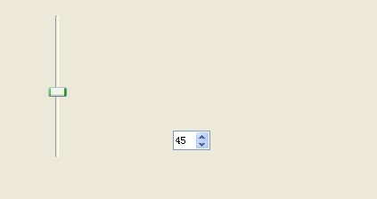
输入年龄程序效果图

Slide 15
代码分析
例子三代码分析：
<1> 由三个窗口部件组成：QSpinBox QSlider QWidget
<2> 通过方法setWindowTitle()函数来设置显示在窗口标题栏上的文字。
<3>如何改变对象的大小和位置。
<4>初步掌握信号和槽

Slide 16
C++方式组织代码
代码的组织规则：
头文件和实现分离 有自定义信号和槽要用Q_OBJECT
以窗体或者对话框作为封装用户ui代码的基本单元
窗体与对话框中的组件都封装成成员

Slide 17
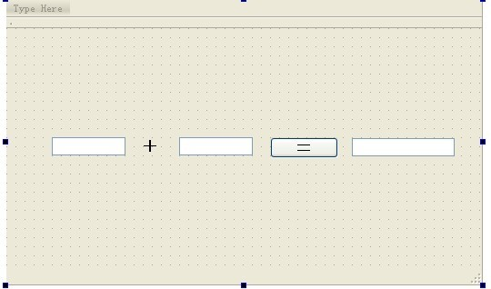
加法器的实现
加法器类的实现

Slide 18
信号和槽
信号和槽:
<1> 信号和槽机制是qt编程的基础，可以使互不相干的对象绑定在一起
<2> 槽可以和信号连接在一起，这样绑定之后，每当发射(触发)这个信号的时候，就会自动的调用这个槽。
<3> 如果在类中要定义信号 槽 必须声明宏 Q_OBJECT;
<4> 定义信号 public:signals:
定义槽函数 public slots:
<5> 使用connect进行连接:
connect(sender,SIGNAL(signal),receiver,SLOT(slot));
<6>连接可以被移除
disconnect(lcd,SIGNAL(overflow()),this,SLOT(handleMathError()));

Slide 19
信号和槽
补充：
<1> 一个信号可以连接多个槽
<2> 多个信号可以连接一个槽
<3> 一个信号可以与另外一个信号相连接
当发射第一个信号的时候，也会发射第二个信号。
<4>当删除对象的时候，Qt会自动的移除和这个对象相关的所有连接。
结合前面的例子：
是不是任意的信号和槽都可以进行连接呢？

Slide 20
信号和槽
使用connect需要注意：
<1> 要把信号成功的连接到槽(或者信号)，他们的参数必须要有相同的顺序和相同的类型
<2> 在使用connect函数的时候信号和槽函数不能包含参数的名字。

Slide 21
自定义信号和槽
举例：点击按钮发送当前时间
1.掌握自定义信号和槽
2.使用QTime类 QString类
3.qt中字符串和基本类型之间的转换

Slide 22
Designer
Designer:
<1> 简单的来说 QT Designer 是一个 GUI 的工具. 这个工具可以帮助我们来加快写 QT程式的速度. 利用 QT Designer 可以用一种所见既所得的方式,来产生 QT 程式的GUI 介面的程式码。
<2> 命令行下：键入命令 designer。
<3> 开发者Preferences 偏爱 优先选择。

Slide 23
Designer的使用
改变年龄值的再实现

Slide 24
Designer的使用
加法器的再实现

Slide 25
QT编程: Creator 方式
Qt Creator 是 Qt 被 Nokia 收购后推出的一款新的轻量级集成开发环境（IDE）。此 IDE 能够跨平台运行，支持的系统包括 Linux（32位及64 位）、Mac OS X 以及 Windows。根据官方描述，Qt Creator 的设计目标是使开发人员能够利用 Qt 这个应用程序框架更加快速及轻易的完成开发任务。

Slide 26
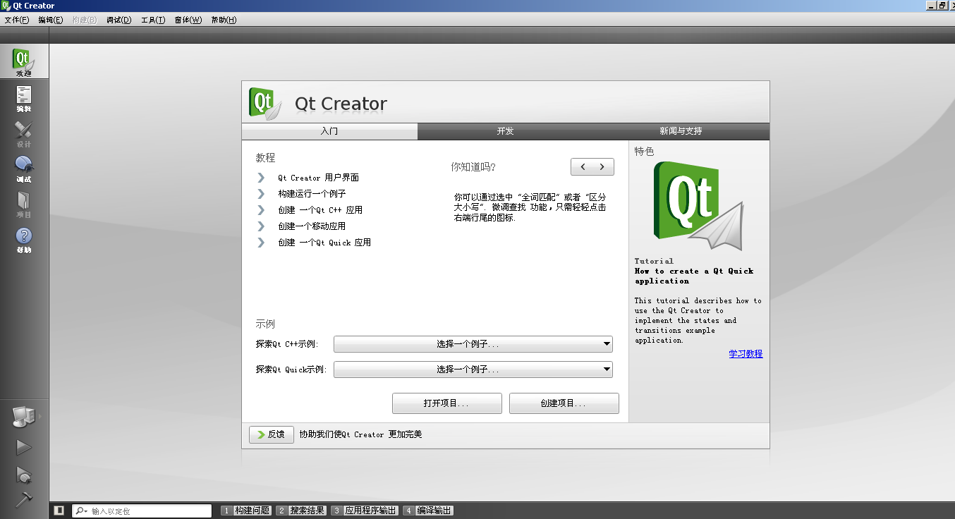
QT Creator下载
http://qt.nokia.com/downloads 下载

Slide 27
creator
举例一：使用creator实现hello world
<1> File -> New
<2> Qt4 Gui Application
<3> 输入工程名和要保存到的文件夹路径
<4> 这时软件自动添加基本的头文件，因为这个程序我们不需要其他的功能，所以直接点击Next。
<5> 我们将base class选为QDialog对话框类。然后点击Next。
<6>点击Finish，完成工程的建立。

Slide 28
creator
<7> 我们可以直接按下下面的绿色的run按钮或者按下Ctrl+R快捷键运行程序。
<8>双击文件列表的dialog.ui文件，进入界面编辑模式
<9>我们在右边的器件栏里找到Label标签器件。
<10>按着鼠标左键将其拖到设计窗口上。
<11>我们双击它，并将其内容改为helloworld。
<12>我们在右下角的属性栏里将字体大小由9改为15。
<13>再次按下运行按钮，便会出现helloworld。

Slide 29
creator
举例二：登录对话框
功能：在弹出对话框中填写用户名和密码，按下登录按钮，如果用户名和密码均正确则进入主窗口，如果有错则弹出警告消息框。

Slide 30
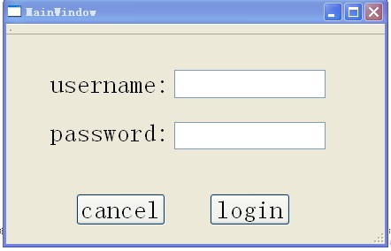
creator
登录效果图：

Slide 31
qt的事件
事件是由窗口系统或者Qt自身产生的，用以响应所发生的各类事件。当用户按下或者松开键盘或者鼠标的时候，就会产生一个键盘或者鼠标事件。当某一个窗口第一次显示的时候，就会产生一个绘制事件，用来告知窗口需要重新绘制它本身，从而使得该窗口可见，大多数事件是作为用户动作的响应而产生的，当然也有一些例外，比如定时器事件，是由系统独立产生的。
在Qt中，事件就是一个QEvent子类的一个实例，Qt处理的事件类型有一百多种，每一种都可以通过一个枚举值来进行识别，例如：QEvent::type() 可以返回处理鼠标按键事件的QEvent::MouseButtonPress。

Slide 32
事件和信号
使用QT编程开发的时候，基本不需要考虑事件，因为在发生某些重要事件的时候，QT窗口部件都会发射信号。当我们编写自定义窗口部件的时候，或者是我们希望改变已经存在的Qt窗口部件的行为的时候，事件就变得很有用了。
不要混淆 “事件”和“信号”这两个概念，一般情况下在使用窗口的时候，信号是十分有用的，而在实现窗口部件的时候，事件是十分有用的。
例如，当使用QPushButton的时候，我们关注它的clicked()信号，很少关心发射这个信号的底层的鼠标或者键盘事件，但是如果要实现一个类似于QPushButton 的类，就需要编写一定的处理鼠标和键盘事件的代码。

Slide 33
常见的事件处理函数
void timerEvent(QTimerEvent *e);
void paintEvent(QPaintEvent *e);
void keyPressEvent(QKeyEvent *e);
void mousePressEvent(QMouseEvent *e);

Slide 34
综合应用
案例：摇奖器

Slide 35
综合应用
案例：贪吃蛇

Slide 36
Thanks

